Slide 1






Prof.dr.sc. Ivana Banjad Pečur
banjadi@grad.hr
Hrvatska gospodarska komora, Zagreb 15.05.2013.

Slide 2


EU fond
ECO/11/304438/SI.626301- ECO-SANDWICH
CIP Eco-innovation
  First Application and market replication projects Call 2011
  omogućava 50 % sufinanciranje ekološki usmjerenog projekta

Slide 3
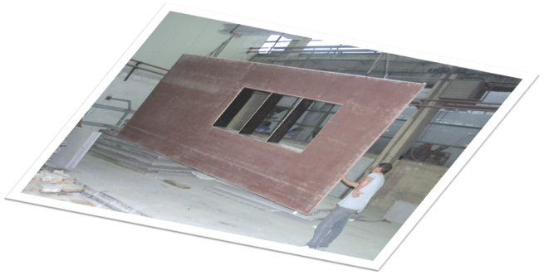

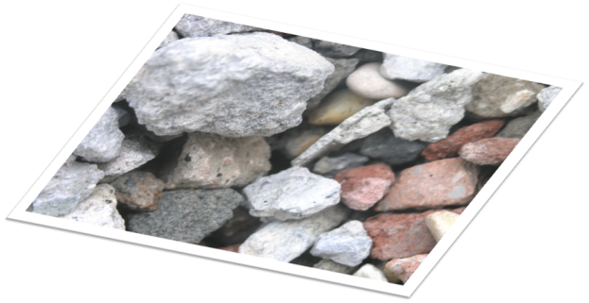
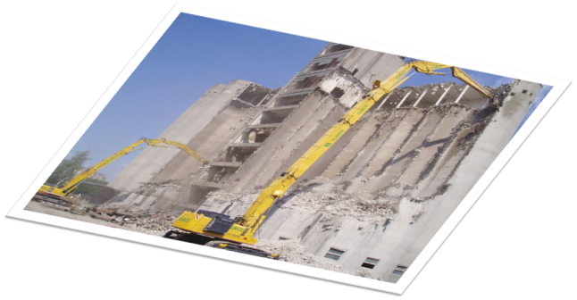
ECO-SANDWICH
ECO/11/304438/SI.626301
  početak projekta:
    1. rujna 2012.
  trajanje projekta:
    36 mjeseci
  vrijednost projekta:
    ~925.000 EUR
  Koordinatorica projekta:
    prof.dr.sc. Ivana Banjad Pečur

Slide 4
CIP Eco-Innovation Call 2011
prijavljeno 280 prijedloga projekata
  860 sudionika iz 34 zemlje
Nakon konačnog odobrenja
  59 prijedloga projekata predloženo za financiranje
  45-50 projekata je ušlo u same pregovore - zbog ograničenja budžeta na 37,5 M€
  Ukupno 202 institucije sudjeluju u odabranim projektima

Slide 5
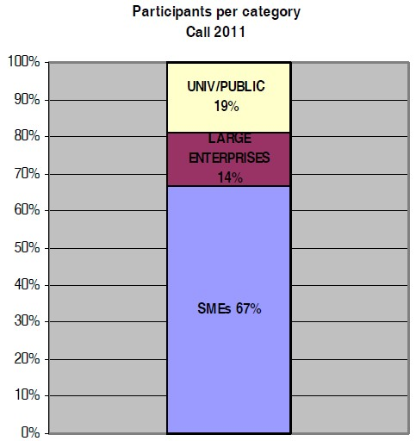
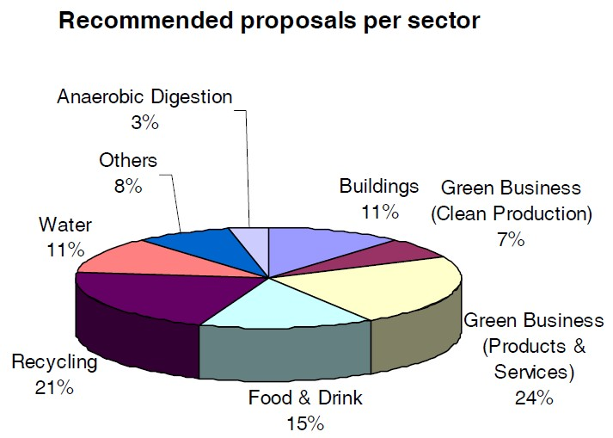
CIP Eco-Innovation Call 2011
67% sudionika iz područja malog i
srednjeg poduzetništva (SME)
80% sudionika iz privatnog sektora
6 partnera iz Hrvatske [5 ECO-SANDWICH + 1 (Uljanik)]

Slide 6
Ocjena projekta
Kriterij | Ocjena
1. Relevance of the actions: Innovation and environment | 8
2. Quality of the proposed actions | 7
3. Impact on target audience, replication and impact on the market | 7
4. Budget and cost-effectiveness | 7
5. European added value | 7
Ukupno | 36
Project officer
  Ms. Judit Fejes
Financial officer
  Mr. Stoyan Ibushev

Slide 7

Suradnja Sveučilišta i gospodarstva
Stav EU ''Cjelovita i bliska suradnja između Sveučilišta i gospodarstva jedan je od najjačih motora gospodarskog rasta''
Istraživanje i razvoj (Research & Development)
  prijenos rezultata istraživanja u gospodarstvo
  prilika za napredak tvrtki,
  razvoj novih i usavršavanje postojećih proizvoda

Slide 8
Partneri

Slide 9

MOTIVACIJA ZA PROJEKT

Slide 10
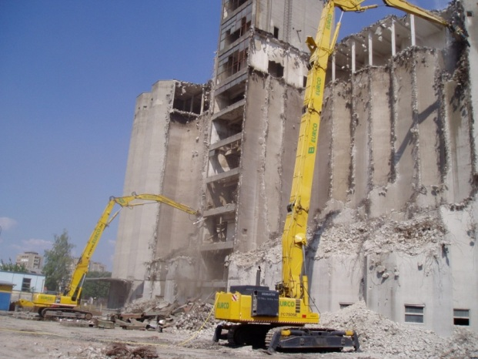
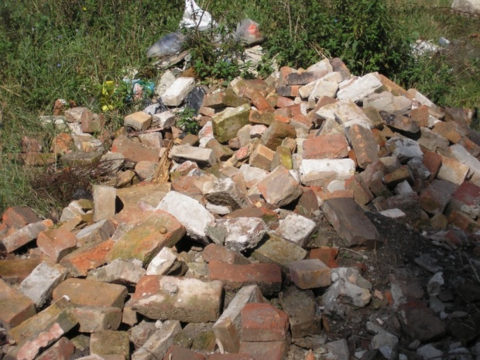
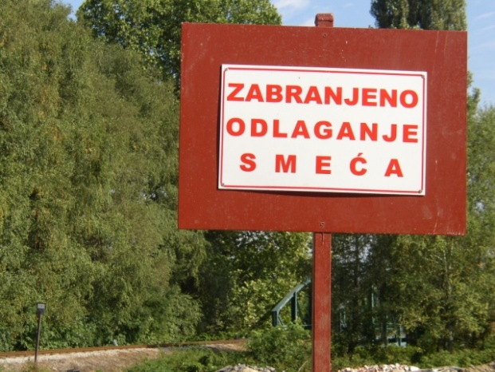
Građevinski otpad - CDW
Waste Framework Directive – WFD
  do 2020. godine oporabu materijala iz neopasnog građevinskog otpada povećati na najmanje 70 % mase ukupnog građevinskog otpada koji se generira

Slide 11
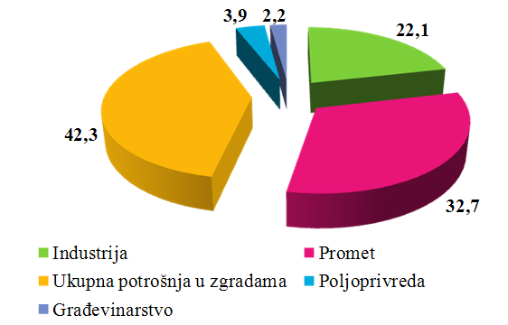
Potrošnja energije u zgradama
Veliki potencijal za smanjenje potrošnje energije, odnosno ekonomske uštede u zgradarstvu
  83 % svih zgrada u Hrvatskoj koristi 150 do 200 kWh/m²a energije za grijanje.

Slide 12
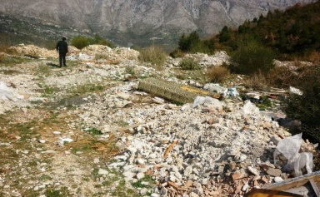


Od ukupne količine agregata potrebnog za izradu betona
  50 % je zamijenjeno s recikliranim agregatom dobivenim iz građevinskog otpada
Toplinsko izolacijski materijal
  novo-razvijena Ecose® mineralna vuna - tehnologija koja umjesto formaldehida koristi prirodne smole kao vezivo

Slide 13
Toplinska provodljivost betona
Materijal | Beton s recikliranim betonskim lomom | Beton s recikliranom opekom | Literaturne vrijednosti za betone
Gustoća (kg/m³) | 2105 | 1971 | 2000
Toplinska provodljivost λ_{10,dry} (W/mK) | 0,858 | 0,746 | 1,35
U odnosu na literaturne vrijednosti za beton slične gustoće
za beton s recikliranim agregatom je 36 % manja
za beton s recikliranom opekom je 45 % manja

Slide 14
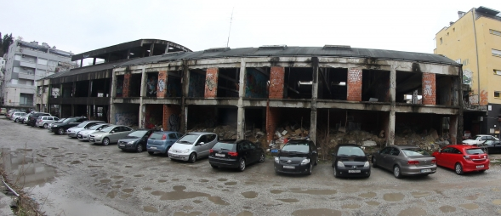
PRIMJENA
Implementacijom ECO-SANDWICH panela
  stvorio bi se novi smjer poslovnih mogućnosti,
  uz promicanje inovativnog i zelenog gospodarstva.
  Za gradnju novih i obnovu postojećih:
  višestambenih zgrada,
  obiteljskih kuća,
  skladišta,
  proizvodnih hala,
  uredskih zgrada,
  škola,
  farmi itd…

Slide 15
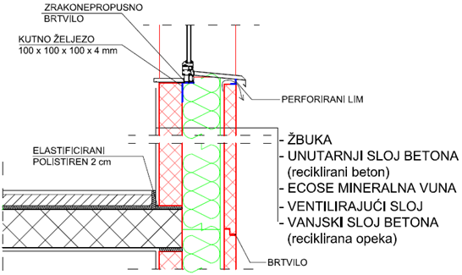

Slide 16
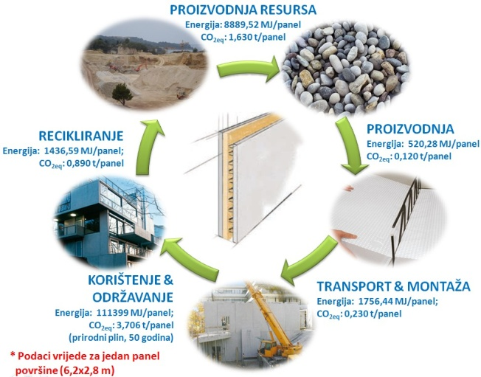
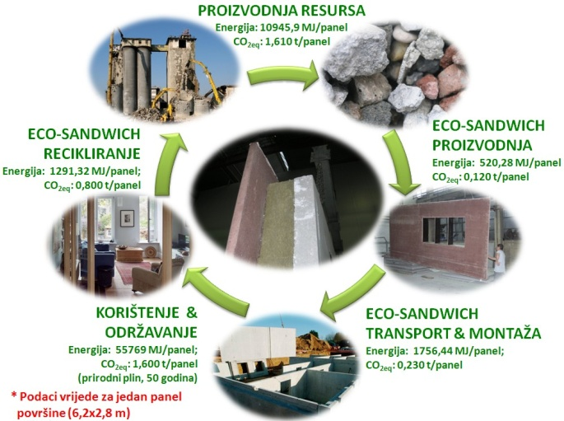
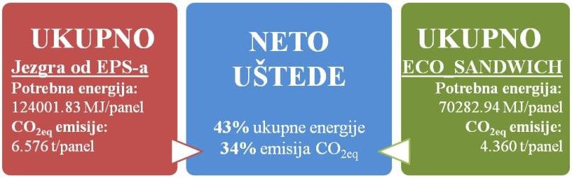
Održivost

Slide 17

European Added Value
ECO-SANDWICH projekt fokusiran je na rješavanje tri vrste problema:
  smanjenje emisije stakleničkih plinova i povećanja energijske učinkovitosti u zgradama,
  učinkovito korištenje resursa uporabom građevinskog otpada pri proizvodnji panela
  smanjenje korištenja reguliranih kemikalija - fenoli i formaldehidi u proizvodnom procesu TI materijala

Slide 18
RADNI PAKETI PROJEKTA

Slide 19
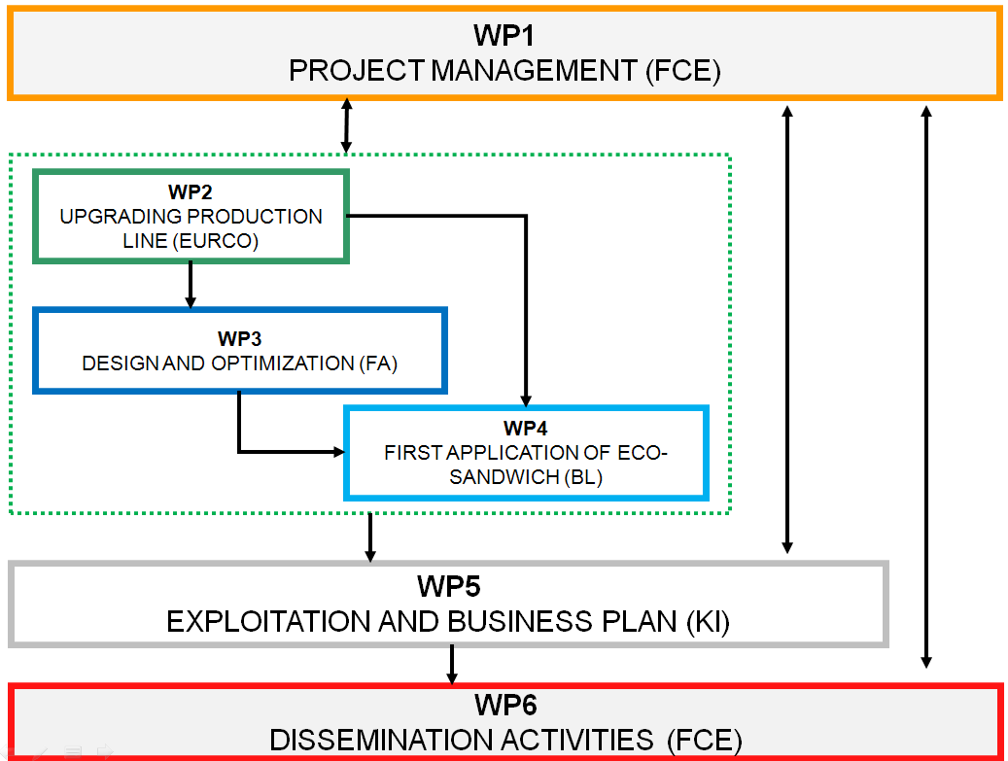
RADNI PAKETI

Slide 20
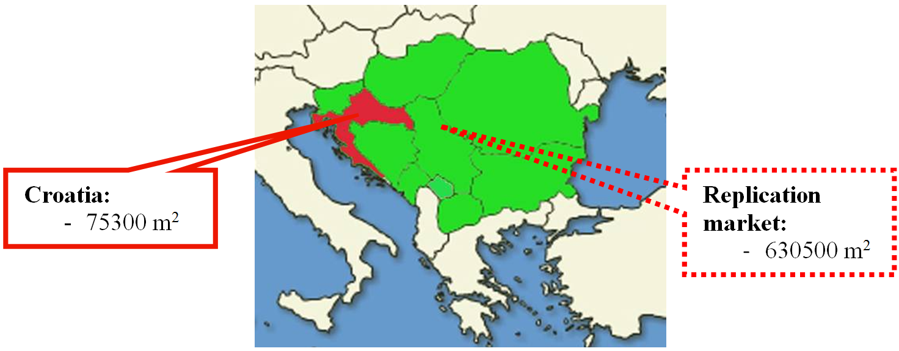
REPLIKACIJA

Slide 21
HVALA NA PAŽNJI !

